Slide 1
A pandémai matematikai modellezése
A járványterjedés leírása
A „járványgörbék” előállítása
Az SIR modell és változatai
Készítette. Dr. Hanka László

Slide 2
Az SIR modell
Ez a legegyszerűbb modell.
A betűszó értelmezése:
S: „susceptibles” = fogékonyak
I: „infected” = fertőzöttek
R: „recovered” = felgyógyultak
Feladat:
Keressük az S(t); I(t); R(t) függvényeket minden t időpontban!!!

Slide 3
Az S, I és R függvények kapcsolata
Legyen N a populáció elemszáma. Ekkor minden t időpontban teljesül, hogy:
Idő szerinti deriváltat képezve adódik, hogy:

Slide 4
Relatív mennyiségek bevezetése
Szokásos módon az egyenleteket az alábbi relatív mennyiségekre írjuk fel:
Ezen mennyiségek jelentése:
a fogékonyak, fertőzöttek és felgyógyultak teljes népességhez viszonyított aránya.

Slide 5
Átmenet a csoportok között
1. S → I (fogékonyból fertőzött)
Két jellemző adat befolyásolja:
a) egy egyed átlagosan hány másik egyeddel találkozik naponta (másképpen fogalmazva, mi a valószínűsége hogy egy egyed találkozik egy másik egyeddel egy adott napon):
b) annak valószínűsége, hogy a találkozásnak az a következménye, hogy a másik egyed megfertőződik:
Az átmenet a két paraméter szorzatával jellemezhető:
II. I → R (fertőzöttből felgyógyult)
Feltesszük, hogy a populáció minden egyede ugyanazzal a valószínűséggel gyógyul fel a betegségből.

Slide 6
A pandémia dinamikája
Az SIR modell az alábbi egyszerű folyamatábrával szimbolizálható:
Idealizáló feltevések a legegyszerűbb SIR modellben:
a) a fertőződés arányos a fogékonyak és a fertőzöttek számával, az alfa és béta állandó minden egyed számára ugyanaz
b) a felépülés életfogytig tartó immunitással jár, minden egyed azonos valószínűséggel épül fel, és a gyógyulás mértéke arányos a fertőzöttek számával
s(t)
i(t)
r(t)

Slide 7
A pandémia matematikai modellje
Az előző feltevések az alábbi nemlineáris differenciálegyenlet rendszerre vezetnek:
SIR modell:

Slide 8
Transzformálva az érintett populációk elemszámára
A rendszer ekvivalens alakja:

Slide 9
A legegyszerűbb alak
Bevezetve az egyszerűsítő jelölést, kapjuk a rendszer számunkra fontos legegyszerűbb alakját:

Slide 10
Kezdeti feltételek
Magyarországra vonatkoztatva, egy hipotétikus kezdeti fertőzöttséget figyelembe véve:
Értelmezés: 10 fertőzött utazik Magyarországra Vuhanból 2020 január elején…

Slide 11
Pandémia???
Endémia: egy betegség egy adott populációban
Epidémia vagy Pandémia: a betegség járványszerű terjedése a populációban
Epidémia: terjedés egy adott régióban
Pandémia: világméretű terjedés

Slide 12
Reprodukciós ráta: R₀
Mikor lesz endémiából epidémia?
Akkor ha a fertőzöttek száma napról-napra, közelítőleg mértani sorozat = exponenciális függvény szerint növekszik:

Slide 13
Nettó reprodukciós ráta: N₀
A populáció hány százalékát kell átoltani, hogy a járványt megfékezzék?
Malária: x = 99,9%
Kanyaró: x = 93,7%
Gyermekbénulás: x = 86%
Covid: ????

Slide 14
Az egyenletrendszer megoldása
Analitikus megoldás nem adható meg, mert a rendszer nem lineáris
Numerikus módszert kell választani: „senki nem érdekel” a járványgörbék analitikus alakja, csak a numerikus adatok napról napra
A modellben annyi a bizonytalanság, hogy a legegyszerűbb numerikus módszer is tökéletes: Euler-módszer

Slide 15
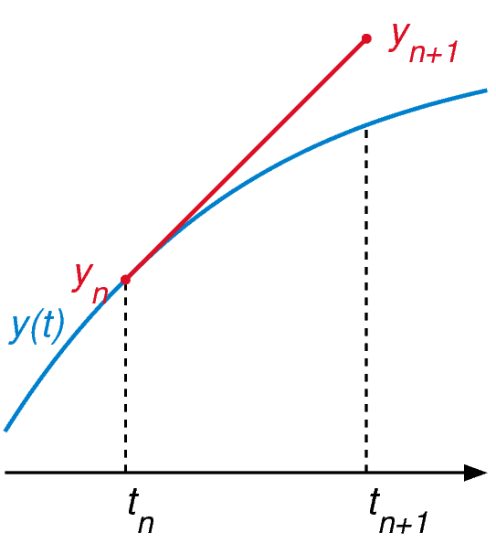
Euler-módszer
Az Euler-módszer:

Slide 16
Alkalmazva az SIR modell rendszerére

Slide 17
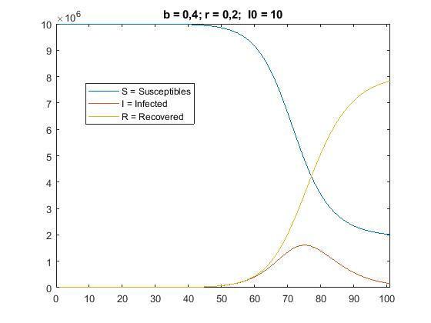
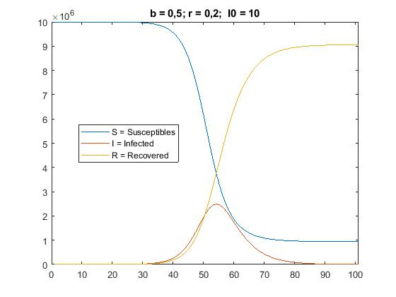
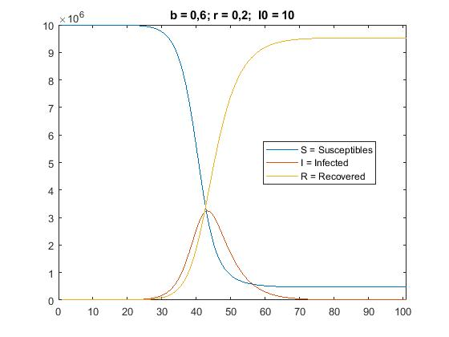
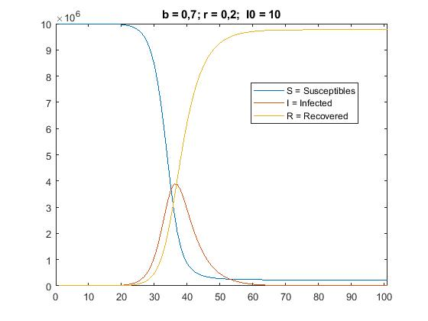
A numerikus számítások eredménye; Változó fertőződési ráta esetén

Slide 18
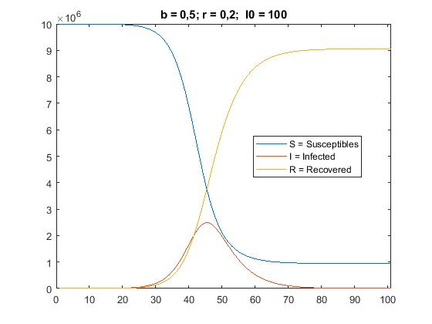
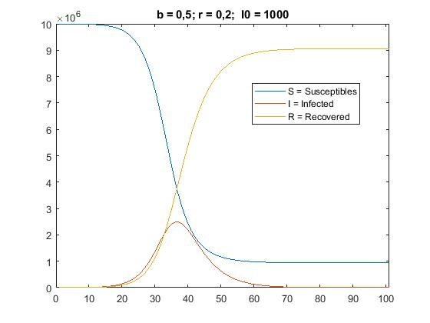
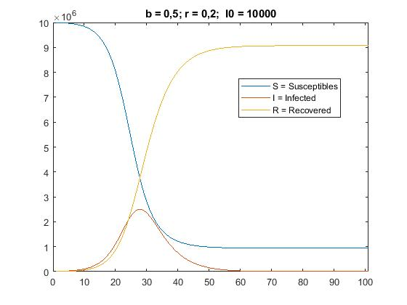
A numerikus számítások eredménye; Változó kezdeti feltétel esetén

Slide 19
Az SIR modell változatai
SIRS: feltételezzük hogy felgyógyulás után az egyed nem rendelkezik végleges immunitással, hanem képes újra megfertőződni, melynek valószínűsége:
SIRD: a modell figyelembe veszi a demográfiai hatást, a születési és halálozási ráta (mortalitás) rendre:
Stb. Még számos változata létezik az SIR modellnek!!!

Slide 20
Az SIRS modell
s(t)
i(t)
r(t)

Slide 21
Az SIRD modell
s(t)
i(t)
r(t)

Slide 22
Folytatás…
A 15 perc ennyire (sem) volt elég…
A további részletekért javasolt a szakirodalom tanulmányozása!

